Slide 1


Implementação de algoritmos de mineração em FPGA
Universidade Federal de Viçosa
Departamento de Informática
INF 498 - Seminário I
Aluno: Michael Canesche
Orientador: Ricardo dos Santos Ferreira
Co-orientador: Giovanni Ventorim Comarela

Slide 2
Sumário
Resumo da apresentação anterior
O que foi planejado
Onde o artigo será publicado
K-Means
Atacando o problema
O que foi feito / Obtido
Cronograma
Referência
Agradecimentos
* Imagem sugestiva retirada no google imagens

Slide 3
Resumo da apresentação anterior
O que é FPGA
Os algoritmos que serão implementados em FPGA
  K-Means
  K-Medoids
  K-Center
Eficiência será comparada com outros aceleradores em plataformas heterogêneas
  GPU
Validação dos algoritmos será por meio de bases de dados
  Ainda para se definir
O trabalho final será entregue em forma de artigo

Slide 4
O que foi planejado
Tarefas | Março | Abril | Maio | Junho
Definição do Tema | X
Revisão Bibliográfica | X | X | X | X
Implementação |  | X | X | X
Redação do artigo |  |  | X | X

Slide 5

Onde irá publicar o artigo
* Imagem retirada em: http://www2.sbc.org.br/wscad/current/index.html

Slide 6
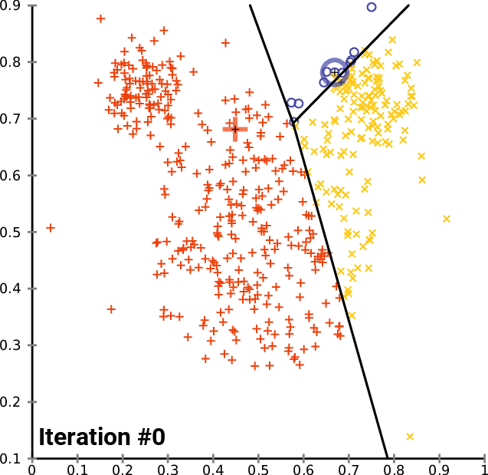
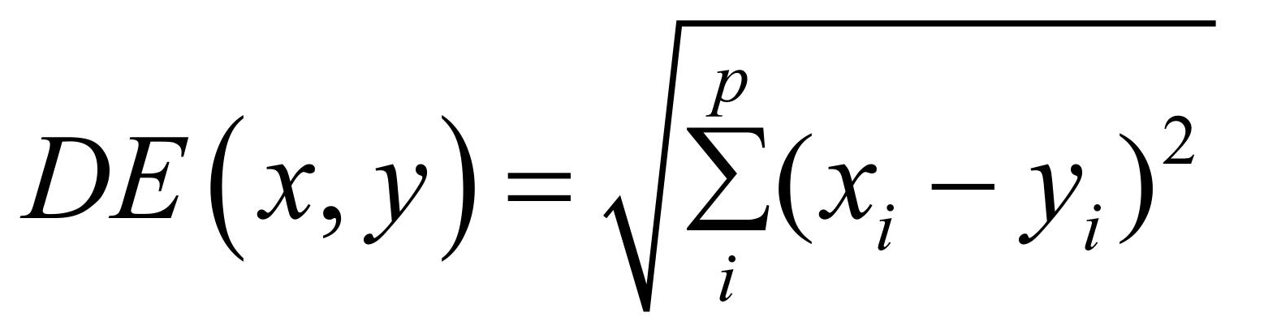
K-Means
Algoritmo de agrupamento de dados, no qual particiona p conjuntos de dados em k grupos, onde cada dado pertence no mais próximo centróide.
NP-Difícil
Cálculo da distância
* Gif retirado em: https://en.wikipedia.org/wiki/K-means_clustering - último acesso em 18/05/18

Slide 7
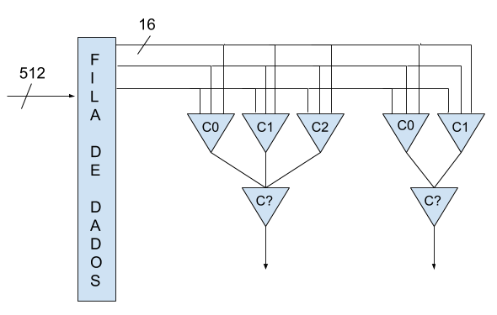
Atacando o problema

Slide 8
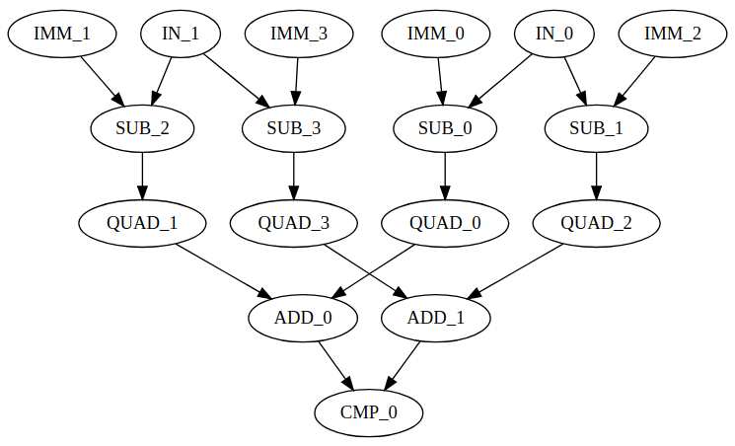
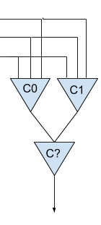
Atacando o problema
Legenda:
IN: Dados IMM: Centroides
QUAD: elevar ao quadrado ADD: soma
CMP: Compara

Slide 9
O que foi feito/obtido
Algoritmo em C++ do K-Means [1]
  Para verificar se os resultados batem com a implementação em FPGA e GPU.
Algoritmo em GPU do K-Means [2]
  Gerado dinâmicamente (Wei-keng Liao's parallel k-means)
Algoritmo em FPGA
  Em fase de teste...
[1] GIT original: https://github.com/marcoscastro/kmeans - último acesso em 18/05/18
[2] GIT original: https://github.com/serban/kmeans - último acesso em 20/05/18

Slide 10

O que foi feito (Artigo)
Partes da Introdução (Não revisado)
Ínicio de desenvolvimento (K-Means)
* Imagem retirada do google

Slide 11
Cronograma - 2018/1*
Tarefas | Março | Abril | Maio | Junho
Definição do Tema | X
Revisão Bibliográfica | X | X | X | X
Implementação |  | X | X | X
Redação do artigo |  |  | X | X
* O cronograma pode ser mutável.
Notes:
No meu cronograma previsto no primeiro semestre de 2018, onde no mês de abril está previsto a revisão bibliográfica e o começo da implementação do código.

Slide 12
Referência
[1] Alam, S. R. et al, Using FPGA Devices to Accelerate Biomolecular Simulations, IEEE Xplore, Vol. 40, 2007.
[2] Gschwind, M.; Salapura, V.; Maurer, D. FPGA prototyping of a RISC processor core for embedded applications, IEEE Transactions on Very Large Scale Integration (VLSI) Systems, Vol. 9, 2001.
[3] Chen, D.; Cong, J. and Pan, P; FPGA Design Automation: A Survey, Eletronic Design Automation, Vol. 1, Nº 3, 2006.
[4] Cong, J.; et al; Understanding Performance Differences of FPGAs and GPUs, FCCM, 2018
Links Interessantes: https://www.nextplatform.com/
http://isfpga.org/
http://www2.sbc.org.br/wscad/current/index.html
Notes:
Essas são minhas referências

Slide 13






Agradecimentos
Notes:
Agradeço a todas as empresas, bolsas financiadoras e universidade.

Slide 14
Agradecimentos
Em especial a todos presentes!
Notes:
Em especial

Slide 15

Contatos
E-mail: michael.canesche@gmail.com
Projeto: https://github.com/canesche/INF496
Dúvidas?

